Slide 1
CO-DÉVELOPPEMENT – Bonification des postes TPR
Présenté par
Annie Caron, Natasha Turmel, Claudia Beaudoin-Roy Direction des ressources humaines, des communications et des affaires juridiques
12 novembre 2020

Slide 2
POUR UN team EFFICACE
Être dans un lieu calme où vous ne serez pas dérangés
Mettez votre micro sur « mute » pour éviter aux autres participants les bruits ambiants
Écrivez dans la conversation team , lever la main si vous avez une question ou attendre à la fin.

Slide 3
ORDRE DU JOUR
Mise en contexte du projet de la révision de la structure de postes
Rappel sur les règles de conventions collectives et des ententes locales applicables
Stratégies de main d’œuvre en cas de surplus
Gestion des horaires en lien avec le calendrier de confection des horaires
Algorithme décisionnel : aide à la décision lorsqu’un poste est temporairement dépourvu
Fonctionnement des postes bonifiés dans le système Virtuo
Indicateur à l’horaire et ratios de l’horaire du département
Gestion courante et rapport sommaire des besoins
Période de questions

Slide 4
Mise en contexte de la révision de la structure de postes
Bonification des postes et création de postes d’autoremplacement
Projet organisationnel : avant / après covid
But du projet :
Rétention du personnel avec poste attractif (interne)
Création de poste d’autoremplacement pour titulariser
les TPO et affichage externe
Recrutement avec des postes (minimum 7/14)
Gestion de la présence au travail et affectation des titulaires avant d’avoir recours à la liste de rappel
Déplacement possible en cas de surplus
(7 jours cat. 2 et en tout temps cat. 3)

Slide 5
CONNAISSANCE DES RÈGLES DE CONVENTIONS COLLECTIVES APPLICABLES ET DES ENTENTES LOCALES
Postes bonifiés jusqu’à concurrence d’un temps complet selon les constituantes de poste :
le titre d’emploi
le service RH
le quart de travail
le statut
le port d’attache
Notion de déplacement (article 5) (En tout temps, sur une base volontaire)
c) Dans le cas où la personne salariée est en surplus de la structure de base
Recommandation pour l’ordre de déplacement : TPO, équipe volante, autoremplacement, journée bonifiée, journée régulière

Slide 6
PRINCIPES GÉNÉRAUX DE GESTION DU PERSONNEL EN SURPLUS
1. Modifier l’horaire ou réaffecter à des tâches d’un autre titre d’emploi dans votre service
Pour les surplus anticipés de plus de 7 jours, réviser les horaires pour voir à les équilibrer autant que possible
2. Déplacer OU orienter
Dans un premier temps, déplacer selon les orientations établies lors de la création du poste (déplacements occasionnels possibles)
3. Former vos personnes salariées
Offrir différentes formations aux employés
4.Offrir des congés
5. Affecter à toutes autres tâches dans votre service.
Déplacer ou orienter dans un autre secteur de sa direction après entente entre gestionnaires
Déplacer ou orienter dans un secteur appartenant à une autre direction après entente entre gestionnaires et selon les mécanismes de partage de ressources en place.
Si vous êtes à +1 infirmières et à -1 inf. aux. Réorganisez vos tâches. Vous pouvez faire de même si vous avez un besoin de pab.

Slide 7
Clauses pertinentes de l’entente concernant la révision de la structure de postes
21. L’Employeur s’efforce de combler les besoins d’un service en utilisant les personnes salariées détentrices de poste dans ce service, dans la mesure où le poste et la disponibilité de la personne salariée concernée correspond en totalité au besoin à combler.
22. La liste de rappel est normalement utilisée pour suppléer aux personnes salariées détentrices de poste dans un service lorsque celles-ci sont insuffisantes.
23. La personne salariée qui détient un poste comportant une partie rehaussée ne peut refuser d’être orientée selon les besoins de l’Employeur. ** urgence, soins intensifs, UTSC, fin de vie, errance

Slide 8
Calendrier de planification des horaires en incluant les postes bonifiés et l’autoremplacement
La gestion des horaires de l’équipe d’autoremplacement et des postes bonifiés s’actualise tout au long du processus de planification des horaires et se poursuit après l’affichage de l’horaire.
Préalables à faire avant l’étape 1

Slide 9
Préalables à faire avant l’étape 1
Avant le début de l’octroi des affectations à long terme, une planification des mouvements de main-d’œuvre et des besoins du prochain horaire est essentielle. Cette planification consiste à :
Analyser le registre de poste:
Identifier les mouvements de main-d’œuvre (coordonner les mutations, prévoir les formations d’intégration et les orientations)
Identifier les postes temporairement dépourvus à long terme (évaluer les absences longue durée)
Identifier les postes d’autoremplacement (dont l’horaire doit être attribué)
Se positionner par rapport à chacun des postes temporairement dépourvus à long terme (est-ce un besoin à combler ou non?) (est-ce qu’avec les postes bonifiés et les titulaires d’autoremplacement, je suis en mesure de combler ces besoins?)
Validation et planification des quarts bonifiés
Attribuer les quarts des besoins long terme aux équipes d’autoremplacement
Confirmer les besoins long terme à combler via la liste de rappel au SAR (validation que les besoins sont bien dans la gestion courante, et que les besoins superflus n’y sont pas (créations de non-remplacés))
Ex: poste vacant 7/14 incluant 3 quarts bonifiés, inscription des 3 non-remplacés au besoin si on veut remplacer un 4/14

Slide 10
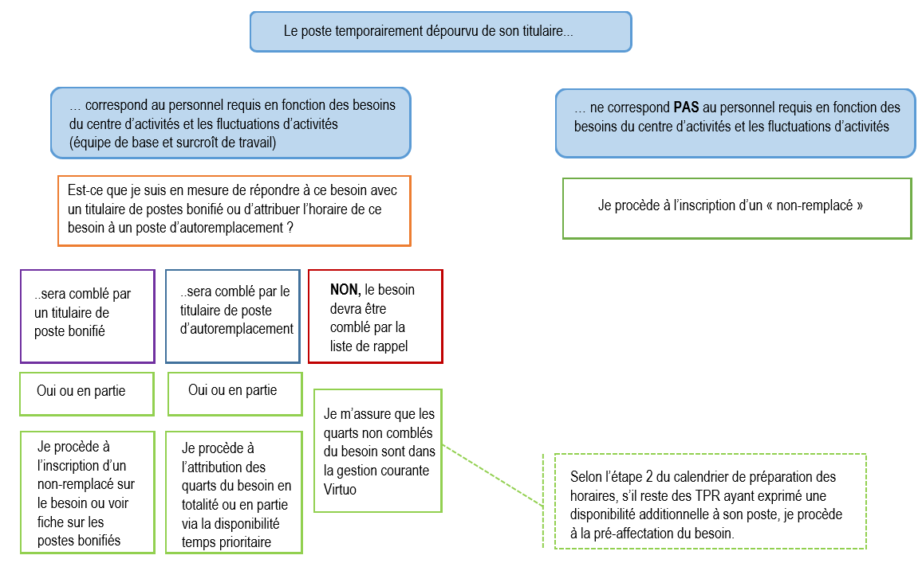
Algorithme : aide à la décision lorsqu'un poste est temporairement dépourvu

Slide 11
Tâches à effectuer durant l’étape 2
Une fois les affectations à long terme octroyées, plusieurs tâches doivent être effectuées par le gestionnaire et son soutien administratif:
Prendre connaissance des affectations long terme octroyées et valider les besoins résiduels (inscription des non-remplacés)
Traiter les demandes de congé et se positionner (selon l’algorithme)
Valider et optimiser les horaires de base (répartir ou déplacer les congés de semaine et de fin de semaine en fonction des besoins, ne pas réquisitionner une ressource du lundi au vendredi)
(Utilisation de la fonction couper-coller)
Analyser la disponibilité additionnelle des TPR du service

Slide 12
Tâches à effectuer durant l’étape 2 (suite)
Établir une stratégie pour combler les besoins court terme du prochain horaire:
Inscrire des non-remplacés aux besoins restants si des titulaires de postes bonifiés peuvent couvrir ces besoins OU
Attribuer le besoin court terme à un titulaire de l’équipe d’autoremplacement (via la disponibilité temps prioritaire) OU
combler le besoin court terme via la liste de rappel et le transmettre au SAR
Ajouter les transactions TPna manquantes aux titulaires de poste d’autoremplacement
Optimiser les besoins et surplus résiduels (annulation de besoin, répartition ou déplacement de besoin/surplus)
Confirmer les besoins court terme à combler via la liste de rappel au SAR (validation des besoins dans la gestion courante)

Slide 13
POSTES BONIFIÉS AU SYSTÈME VIRTUO
Une fiche explicative des différents éléments à savoir pour les postes bonifiés se trouve sur l’intranet, dans les outils de travail Virtuo:
http://cisssca.intranet.reg12.rtss.qc.ca/outils-de-travail/virtuo-grh-paie/
Depuis le 8 novembre pour la catégorie 2 (PAB et ASSS), les modèles horaires postes reflètent la bonification demandée, excepté pour les employés en absence.
Le code horaire TPna (titulaire de poste non affecté) ne sera plus utilisé dans les modèles horaires postes, ni pour les anciens postes rehaussés, voir fiche explicative pour ce qui sera utilisé.
Le code horaire TPna sera réservé exclusivement pour les postes
d’autoremplacement, et utilisé directement dans l’horaire de l’employé.

Slide 14
VALIDATION ET MISE À JOUR DES RATIOS
La gestion des ratios dans les horaires de département représente un repère important pour vous aider à suivre vos besoins à combler
Pour ajuster vos ratios de manière permanente, il vous est possible d’envoyer vos demandes à l’équipe Virtuo, par courriel : 12 CISSS-CA Fusion SI GRH-Paie.
Un gabarit est disponible sur l’intranet dans les outils de travail Virtuo

Slide 15
En cours d’horaire et après la date d’affichage des horaires
Quelques rappels
Se rappeler que les TPna sont traités par les activités de remplacement seulement dans le 24h et les fins de semaine
Suivre les besoins au fur et à mesure, pour s’assurer d’annuler les besoins qui surviennent et qui ne seront pas à combler par les activités de remplacement, par exemple si un titulaire de postes bonifié ou un titulaire de poste d’autoremplacement peut couvrir le besoin
Les activités de remplacement vont couvrir les besoins qui se trouvent dans la gestion courante, donc il faut être à l’affut de ce qui se retrouve dans la gestion courante.

Slide 16
PÉRIODE DE QUESTIONS
?
Notes:
Amélie Boutin

Slide 17
SUIVI DE LA CONFÉRENCE
Pour vos feuilles de temps, notez que le personnel administratif est invité à coder « foDir », les gestionnaires, coordonnateurs clinico-administratifs et les coordonnateurs d’activités « foOrg »
D’ici là, pour toutes questions ou commentaires, il est toujours possible de communiquer à cet adresse courriel :
12 CISSS-CA Soutien Horaire
soutienhoraire.cisss.ca@ssss.gouv.qc.ca

